Slide 1
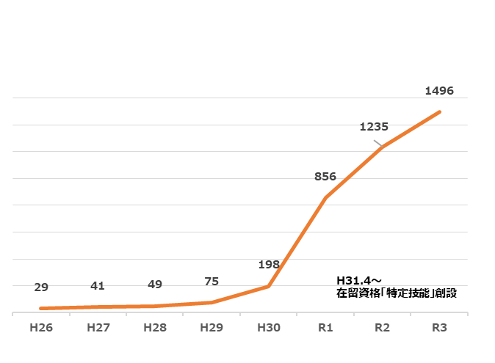
大阪府介護・福祉人材確保戦略検討分科会について（案）
資料６-１
１．大阪府介護・福祉人材確保戦略2023の概要
趣 旨
▽ 『大阪府介護・福祉人材確保戦略』は、少子高齢化の進展により深刻化する人材の不足に対応するため、平成29年11月に策定
▽ 策定から5年が経過し、その後の人材確保状況や国制度の改正を踏まえ、昨年度（令和4年度）、見直しに着手
「介護・福祉人材確保戦略見直しに関する連絡会議」（府、関係団体、外部有識者で構成）を設置し、幅広く意見を聴取したうえで、現戦略を策定
▽ 現戦略の取組み期間は、2023（令和5）年度から2027（令和9）年度までの5年間としている
現状から見た課題
● 府内で従事する介護職員数は、 2017(平成29)年度から2020(令和2)年度までの4年間で約2万6千人増加（平成29年度155,111人→令和2年度181,354人）※国集計
● 一方で、介護サービス分野の有効求人倍率は戦略策定当時と変わらず4倍台で推移し、人材不足が慢性化（平成29年9月：4.63倍→令和4年11月4.32倍）
● 高齢者介護分野では、2025年に24,420人、2040年には67,539人の人材が不足すると推計しており、人材の確保に向けた更なる対策の強化が必要（データ１）
このため特に、・生産年齢人口が更に減少していく中、将来を担う人材の確保に向けた取組みとして、低年齢層から福祉の意義と役割を理解する機会の積極的な提供が必要
・国による外国人介護人材の受入制度の整備により、府内の受入れ人数も年々増加。外国人介護人材の受入れや受入れ環境整備に積極的に取り組んでいくことが必要（データ２）
・府内の介護分野では、早期離職する割合が全国平均に比べて高い状況にあることから、その要因の調査・分析により、職場定着に向けた対策を講じることが必要（データ３
重点１
重点２
重点３
データ１
介護人材の需給ギャップ（実人数）
データ２
府内介護施設・事業所における外国人介護人材受入状況
（各年度ごとの受入人数の推移）
単位：人
H20年度～
「ＥＰＡ」による受入れ開始
（出典）：大阪府高齢者計画2021
H29.11～
在留資格「技能実習」創設
データ３
採用率・離職率の状況（R2.10.1～R3.9.30）
（ ）内は全国平均 （％）
H29.9～
在留資格「介護」創設
（出典）（公財）介護労働安定センター令和3年度介護労働実態調査
（出典）厚生労働省の情報提供に基づき福祉人材・法人指導課で取りまとめ
※R2.9月末時点の在籍者数に対する表題の期間における採用者数、離職者数の割合
戦略の主な取組
取組みの視点と方向性
前戦略の3つの方向性は継承しながら、現状の課題の中で特に対応が必要とされる3つの項目を重点事項として設定し、取り組みを進めていく
重点１
重点２
重点３

Slide 2
大阪府介護・福祉人材確保戦略検討分科会について（案）
２．大阪府介護・福祉人材確保戦略の見直し（更新）について
分科会の設置
▽ 現戦略の取組み期間は、2023（令和5）年度から2027（令和9）年度までの5年間としており、今後、定期的に見直し（更新）が必要となる
▽ 本戦略は介護人材を筆頭に、障がいやこどもなどあらゆる福祉人材に関わる内容であるため、令和4年度、本戦略の見直しにあたり設置した「介護・
福祉人材確保の見直しに関する連絡会議」の枠組みを発展させ、大阪府地域福祉推進審議会に新たな分科会として、「大阪府介護・福祉人材
確保戦略検討分科会」を設置し、今後の戦略見直し・更新などにあたり、取組み内容の点検・評価等を行うなど、外部有識者の意見を徴する
＜概要＞
担任事務 （１）大阪府介護・福祉人材確保戦略の見直し等に関すること （２）その他、介護・福祉人材の確保に関すること
委員定数 １０名以内
委員任期 原則、地域福祉推進審議会委員の任期に準ずる
委員について
▽ 大阪府地域福祉審議会委員より、福祉施策に造詣の深い有識者等を選定（委員候補は、次期委員改選後に改めて選出予定）
例）高齢者施策、障がい者施策、児童施策などを専門とする学識経験者 など
▽ 委員以外にオブザーバーの招へいを適宜、検討する予定
（参考）大まかなスケジュール
▽ 取組みの進捗状況の定期的な自己点検・評価は、関係課で所管する行政計画においても事業等の効果検証を実施した上で、庁内会議体でも別途
行い、中間・最終年度の見直しにあたり、 分科会開催予定
▽ 庁内会議については、平成30年4月23日に設置した「介護・福祉人材確保戦略に係るワーキンググループ」を2024（令和６）年度、「介護・福祉
人材確保庁内連絡会議」として、再構成する予定
現時点のスケジュール（案）
戦略の方向性や内容は関連する行政計画（※）にも、
適宜反映して効果的な事業を実施
→ それぞれの行政計画においても事業等の効果検証を実施
（※）関連する主な行政計画 （ ）は現行計画の取組期間
・大阪府高齢者計画2021
（令和3年度～令和5年度）
・第5次大阪府障がい者計画
（令和3年度～令和8年度）
・大阪府子ども総合計画（後期事業計画）
（令和2年度～令和6年度）

